Slide 1
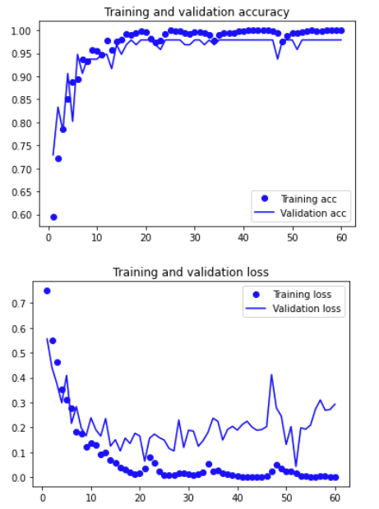
appendEnergy=True
TT_Softmax.tflite
Train_acc = 1.0000
Train_lose = 2.4567e-04
Val_acc=96.88%
Val_lose=15.68%
Test_acc=97.92%
Test_lose=29.32%
Notes:
啟動函示

Slide 2
appendEnergy=True，chen.wav
TP
FP
(應預測出:75個) | 實際 有贅詞 | 實際 沒贅詞
預測 有贅詞 | 43個 6.48% | 159個 23.98%
預測 無贅詞 | 86個 12.97% | 375個 56.56%
預測值 | 43個
0.99 | 43
預測值 | 159個
0.99 | 159
FN
TN
預測值 | 663個
0.5~0.59 | 21
0.6~0.69 | 31
0.7~0.79 | 30
0.8~0.89 | 53
0.9~0.98 | 326
0.99 | 202
Total | 663
預測值 | 86個
0.5~0.59 | 7
0.6~0.69 | 9
0.7~0.79 | 10
0.8~0.89 | 19
0.9~0.98 | 41
預測值 | 375個
0.5~0.59 | 14
0.6~0.69 | 22
0.7~0.79 | 20
0.8~0.89 | 34
0.9~0.98 | 285
準確率: 63.04%
錯誤率: 36.95%
精準度: 21.27%

Slide 3
appendEnergy=True，chen2.wav
TP
FP
(應預測出:65個) | 實際 有贅詞 | 實際 沒贅詞
預測 有贅詞 | 60個 9.91% | 351個 58.01%
預測 無贅詞 | 50個 8.26% | 144個 23.8%
預測值 | 60個
0.99 | 60
預測值 | 351個
0.99 | 351
FN
TN
預測值 | 個
0.5~0.59 | 7
0.6~0.69 | 6
0.7~0.79 | 8
0.8~0.89 | 17
0.9~0.98 | 156
0.99 | 411
Total | 605
預測值 | 50個
0.5~0.59 | 4
0.6~0.69 | 2
0.7~0.79 | 5
0.8~0.89 | 6
0.9~0.98 | 33
預測值 | 144個
0.5~0.59 | 3
0.6~0.69 | 4
0.7~0.79 | 3
0.8~0.89 | 11
0.9~0.98 | 123
準確率:33.71 %
錯誤率: 66.27%
精準度: 14.59%

